Slide 1
УЛУЧШЕНИЕ СЕНОКОСОВ И ПАСТБИЩ
Акманаев Эльмарт Данифович, кандидат сельскохозяйственных наук, доцент кафедры растениеводства

Slide 2
Поверхностное улучшение
Заключается в проведении комплекса мероприятий на существующем травостое или при сохранении его большей части
Проводится:
при наличии в составе травостоев ценных кормовых трав >30-40%;
при закустаренности, закочкаренности
<25-30%.

Slide 3
Коренное улучшение проводится:
Путем полного уничтожения старого природного травостоя механическим или химическим способом и созданием вместо него нового травостоя.
Коренное улучшение бывает:
1. Ускоренное
2. С возделыванием предварительных однолетних культур

Slide 4
При поверхностном и коренном улучшении могут проводиться следующие группы мероприятий:
1. Культуртехнические работы, направленные на увеличение полезной площади кормового угодья
2. По улучшению водно-воздушного режима почв
3. По улучшению пищевого режима почв
4. По улучшению ботанического состава травостоев

Slide 5
К культуртехническим работам относятся:
1. Удаление (уничтожение) древесно-кустарниковой растительности
2. Уничтожение кочек
3. Уборка камней
4. Планировка поверхности
5. Первичная обработка почвы
6. Торфование, пескование, глинование

Slide 6
Древесно-кустарниковую растительность уничтожают следующими способами:
1. Срезание кусторезами, бульдозерами
2. Корчевание корчевателями, корчевателями-собирателями, корчевальными боронами
3. Запашка кустарника кустарниково-болотными плугами
4. Фрезерование кустарника фрезерными машинами
5. Химико-механический метод с помощью арборицидов

Slide 7
Машина для сводки леса на торфяных почвах

Slide 8
Корчеватель-собиратель МП-2В

Slide 9
Машина для глубокого фрезерования

Slide 10
Вспашка кустарниково-болотным плугом

Slide 11
Вспашка кустарниково-болотным плугом

Slide 12
Специально уничтожение кочек проводят только при малой закочкаренности путем:
1. Дискования – дисковыми боронами
2. Фрезерования – фрезами, фрезерными кочкорезами
3. Зубовыми и рельсовыми боронами
Кочки бывают:
1. Растительные - щучковые, осоковые, скотобойные
2. Земляные – кротовые, муравьиные
3. Пневые и валунные

Slide 13
На пастбищах и сенокосах убирают только поверхностные и полускрытые камни:
1. Вручную
2. Уборщиками камней
3. Корчевателями-собирателями
4. Камнеуборочными машинами

Slide 14
Первичная обработка почвы может включать:
1. Вспашку различными плугами (культурными, кустарниково-болотными, болотными, ярусными)
2. Дискование - дисковыми боронами
3. Фрезерование - фрезами

Slide 15
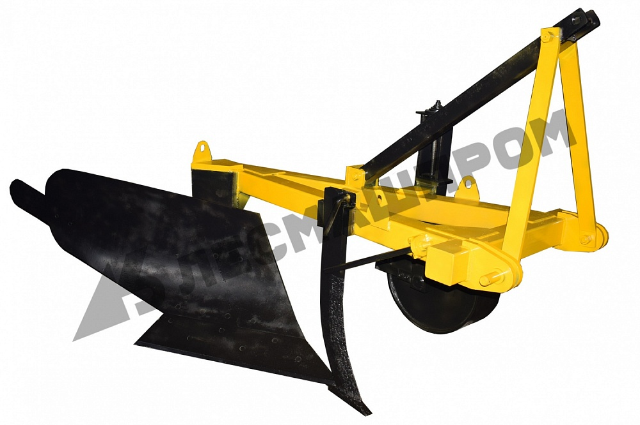
Плуг кустарниково-болотный ПБН-50.КЛ
http://lesmashprom.ru/products/lesnye-plugi/plug-kustarnikovo-bolotnyy-pbn/

Slide 16
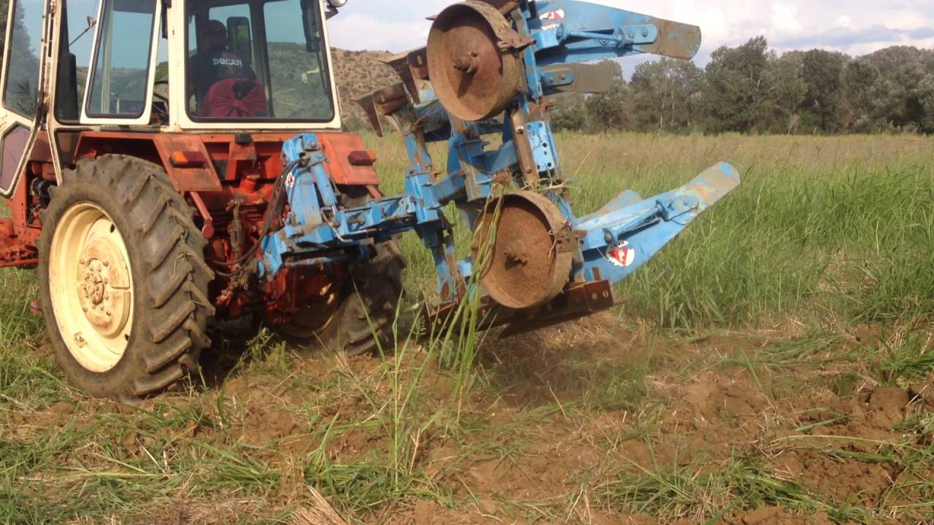
Плуг LEMKEN
https://www.youtube.com/watch?v=ZpSLIJyWddM

Slide 17
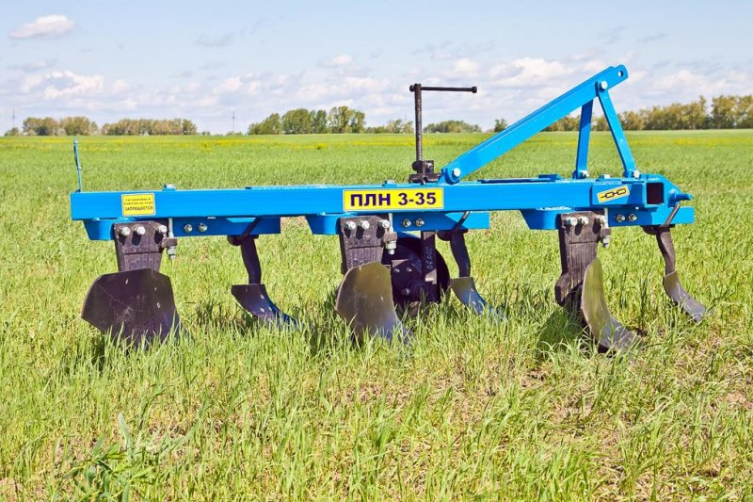
Плуг ПЛН 3-35

Slide 18
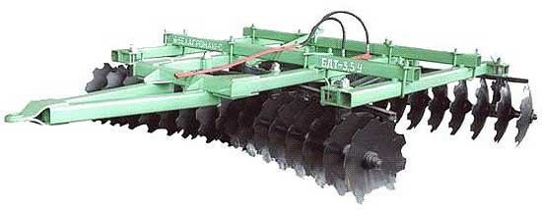
Борона дисковая тяжелая БДТ-3,0

Slide 19
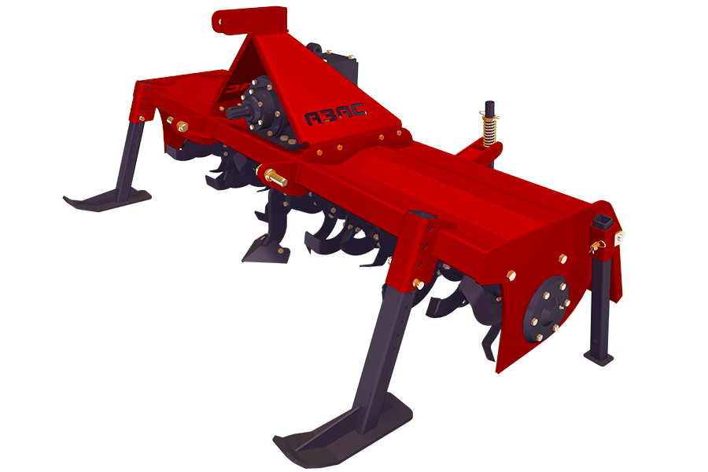
Почвофреза навесная усиленная ФРН-2К

Slide 20
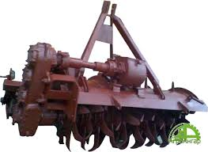
Фреза болотная навесная ФБН-1,2 (1,5)

Slide 21
При выборе способа первичной обработки почвы учитывают:
1. Тип почвы (торфяная, глинистая и др.)
2. Глубину гумусового горизонта
3. Наличие кочек, древесной растительности, камней
4. Засоренность корневищными и корнеотпрысковыми травами
5. Рельеф местности

Slide 22
Планировку поверхности проводят с целью:
1. Создания однородного водного режима
2. Эффективного использования сельскохозяйственной техники
3. Применения приемов орошения и осушения
Применяют планировщики, бульдозеры, грейдеры, скреперы, рельсовые бороны, выравниватели почвы.

Slide 23
Торфование, пескование, глинование применяют для:
Улучшения водно-физических свойств почв

Slide 24
При улучшении водно-воздушного режима почв возможно проведение следующих мероприятий:
1. Боронование
2. Кротование
3. Щелевание
4. Омоложение путем проведения дискования, фрезерования или мелкой безотвальной вспашки
5. Осушение
6. Орошение

Slide 25
Боронование эффективно:
1. На пойменных лугах для разрушения наилка
2. Для удаления старики
3. На плотных почвах с корневищными травами

Slide 26
Кротование и щелевание проводится для:
отвода излишней воды и для увеличения запаса влаги в почве. Выполняется кротователями и щелевателями

Slide 27
Омоложение на травостоях с преобладанием корневищных и рыхлокустовых трав способствует:
1. Увеличению густоты травостоев за счет появления новых растений из отрезков корневищ
2. Рыхлению уплотненного верхнего слоя почвы

Slide 28
Осушение проводят:
1. При близком залегании грунтовых вод (ближе 40 см от поверхности почвы)
2. При поступлении избыточных вод с окружающей территории
3. При наличии близко к поверхности почвы водоупорного горизонта
Оптимальный уровень грунтовых вод
для многолетних трав 60-80 см.

Slide 29
Существует две системы осушения:
1. Открытыми каналами
2. Закрытым дренажем. Закрытый дренаж может быть гончарный, пластмассовый, дощатый, каменный, фашинный
Открытыми каналами чаще осушают сенокосы, а закрытым дренажем - пастбища.

Slide 30
Экскаватор-каналокопатель ЭТР-153

Slide 31
Экскаватор-дреноукладчик ЭТЦ-2010

Slide 32
Дреноукладчик

Slide 33
Экскаватор-каналокопатель ЭТР-208

Slide 34
Прорывка осушительного канала

Slide 35
Осушительный канал на пастбище

Slide 36
Осушительный канал в пойме реки

Slide 37
Машина для окашивания склонов каналов

Slide 38
Способы орошения лугов:
1. Лиманное
2. Дождевание
3. Подпочвенное – путем шлюзования осушительных систем.

Slide 39
Поливная норма (m) – количество воды в м³, подаваемое за один полив на 1га.
В лесной зоне она обычно составляет
300-400 м³/га
Оросительная норма (M) – количество воды (м³), подаваемое на 1 га площади за вегетационный период или за все поливы.

Slide 40
Станция насосная СНП-50 (80)

Slide 41
Полив трав

Slide 42
Полив трав

Slide 43
Улучшение пищевого режима почв сенокосов и пастбищ может включать:
1. Внесение минеральных удобрений
2. Внесение органических удобрений
3. Внесение микроудобрений
4. Известкование

Slide 44
Минеральные удобрения:
Азотные (аммиачная селитра, мочевина) – необходимо вносить на всех злаковых и злаково-разнотравных травостоях
Годовая доза от 45 до 240 кг/га д.в. N.
Фосфорные (суперфосфат) и калийные (хлористый калий, калийная соль) необходимо вносить на всех травостоях при содержании в почве менее 150 мг/кг почвы фосфора и калия.
Годовые дозы фосфорных и калийных удобрений от 30 до 180 кг/га д.в. Р₂О₅ или К₂О.

Slide 45
Органические удобрения:
Подстилочный навоз, торфо-навозные компосты вносят при коренном улучшении и перезалужении сенокосов и пастбищ, если в почве мало гумуса – менее 1,5 %. Дозы от 20 до 60 т/га
Жидкий бесподстилочный навоз вносят в качестве подкормок в течение вегетации в дозах 150-300 т/га.

Slide 46
Разбрасыватель органических удобрений

Slide 47
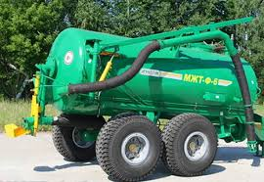
Разбрасыватель жидких удобрений МЖТ-Ф-5

Slide 48
Внесение жидкого навоза на лугах

Slide 49
Внесение жидкого навоза на лугах

Slide 50
Внесение жидкого навоза на лугах

Slide 51
Внутрипочвенное внесение жидкого навоза

Slide 52
Из микроудобрений возможно применение
1. Медных удобрений – на торфяных почвах
2. Молибденовых и борных – на бобовых травах

Slide 53
Известкование – внесение известковых материалов с целью снижения кислотности почвы
Оптимальная рН сол. для:
бобовых трав 6,0-6,5,
для злаковых – 5,5-6,0.
При создании злаковых и бобово-злаковых травостоев подлежат известкованию все луга с рН сол. ниже 5,0.

Slide 54
В качестве известковых материалов применяют:
1. Молотый известняк (известь) – СаСО₃
2. Реже применяют гашенную известь – Са(ОН)₂, сланцевую золу
Применяют известковые материалы чаще всего при коренном улучшении под вспашку

Slide 55
Улучшение ботанического состава травостоев может осуществляться:
1. Подсевом трав
2. Проведением мероприятий по борьбе сорной растительностью

Slide 56
Подсев трав – это посев трав в существующий травостой
Причины плохой приживаемости трав при подсеве:
1. Конкуренция старого травостоя
2. Повреждение всходов подсеянных трав вредителями и болезнями
3. Заделка семян трав на недостаточную глубину из-за трудности разрезания плотной дернины

Slide 57
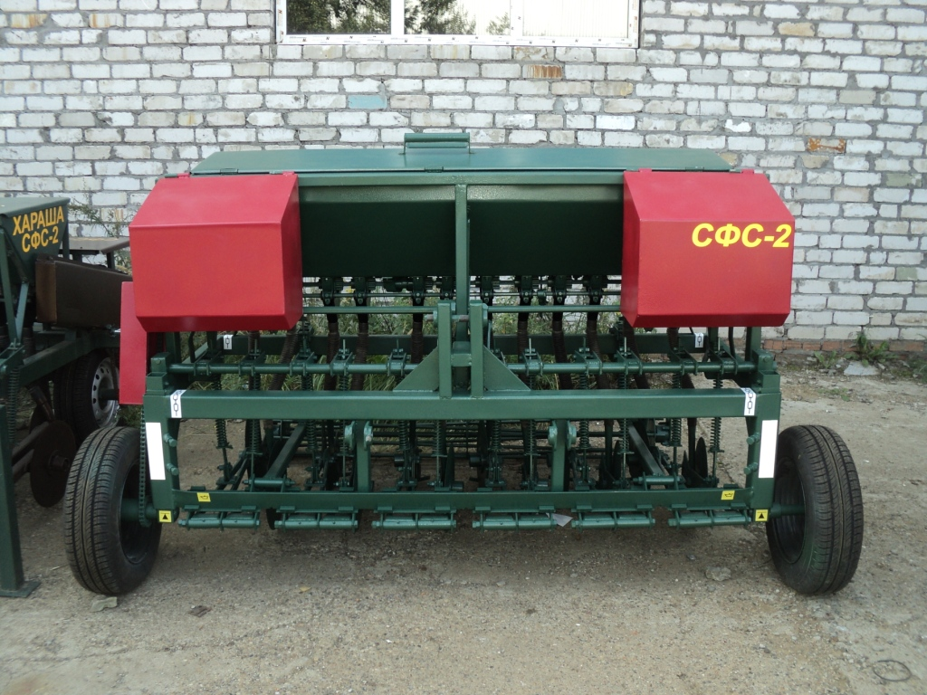
Сеялка фермерская селекционная СФС-2
Предназначена для полосного посева семян зерновых, бобовых, рапса, мелкосеменных культур, семян трав по различным фонам предпосевной обработки почвы с одновременным внесением гранулированных минеральных удобрений

Slide 58
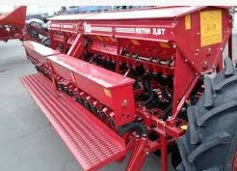
Сеялка зернотукотравяная СЗТ-3,6

Slide 59
Подсев трав

Slide 60
Травы могут высеваться:
1. В одновидовых (чистых) посевах;
2. В составе травосмесей, которые на 15-20% более продуктивны, чем одновидовые посевы

Slide 61
При подборе травосмесей учитывают:
1. Экологические условия местообитания (тип почвы, уровень грунтовых вод и др.)
2. Способ использования травостоев (пастбищный, сенокосный, сенокосно-пастбищный)
3. Долголетие создаваемого травостоя

Slide 62
Подготовка почвы под посев трав включает:
1. Первичную обработку
2. Предпосевную обработку – боронование
3. Допосевное прикатывание

Slide 63
Подготовка семян к посеву может включать:
1. Скарификацию – при наличии твердых семян у бобовых трав
2. Обработку ризоторфином – для люцерны и козлятника
3. Обработку на клеверотерках и овощных терках - для малосыпучих семян
4. Протравливание
5. Смешивание с разбавителями – малосыпучих и сильно текучих семян
6. Обработку микроэлементами (бором и молибденом) – семян бобовых трав.

Slide 64
Способы посева по размещению семян:
1. Рядовой – междурядья – 15 см;
2. Узкорядный – междурядья -7,5см;
3. Черезрядный – междурядья 30 см;
4. Широкорядный – от 45 до 90 см
5. Разбросной и разбросно-рядовой.
Чаще всего травы высевают рядовым способом зерно-травяной сеялкой СЗТ-3,6.

Slide 65
Сроки посева
Оптимальный – ранневесенний:
Возможный:
а) для многолетних бобовых трав - с ранней весны и до середины июля (в Предуралье)
б) для многолетних трав – с ранней весны и до начала сентября (до оптимальных сроков посева озимых зерновых культур)

Slide 66
Глубина заделки семян трав зависит от:
1. Гранулометрического состава почвы – супесчаная, суглинистая, торфяная
2. Размера семян
3. Влажности почвы
Мелкие семена заделывают на глубину 0,5-1 см, средние – 1-2 см, крупные – 2-3 см.

Slide 67
Травосмеси для Северного Предуралья, кг/га
Виды травосмеси | Клевер |  |  | Тимофеевка луговая | Овсяница |  | Костр. безостый | Лисохвост лугов. | Мятл. лугов. | Прочие травы
 | луго-вой | гибридный | ползу-чий |  | луговая | красная
Суходольные луга с дерново-подзолистой почвой
сенокосно-пастбищная | 6-8 | – | 3-4 | 8-10 | – | – | 10-12 | – | – | –
 | 6-8 | – | 3-4 | 4-6 | 6-8 | – | 8-10 | – | – | –
 | 6-8 | – | – | 4-6 | – | – | 8-12 | – | – | –
пастбищная | 4-6 | – | 4-6 | 4-6 | 6-8 | – | 6-8 | – | 4-6 | ежа 5-6
 | 4-6 | – | 4-6 | – | 6-8 | – | 6-8 | – | 4-6
Низинные луга на дерново-луговых обильно-увлажненных почвах
сенокосно-пастбищная | – | 4-6 | – | 6-8 | – | – | – | 6-8 | – | –
 | – | 5-6 | – | 4-6 | 8-10 | – | – | 4-6 | – | –
пастбищная | – | 3-4 | 4-6 | 6-8 | – | – | – | 4-6 | 4-6 | –
 | – | 3-4 | 4-6 | 4-5 | 5-6 | – | 5-6 | – | 4-6 | ежа 5-6
 | – | 3-4 | 3-4 | – | 8-10 | 4-6 | – | 4-6 | 4-6

Slide 68
После посева обязательным является послепосевное прикатывание
Оно обеспечивает тесный контакт семян с почвой и способствует поступлению влаги из нижних горизонтов почвы.
Допосевное прикатывание обеспечивает уплотнение и выравнивание почвы, что создает условия для равномерной и неглубокой заделки семян в почву.

Slide 69
Прикатывание луга

Slide 70
Меры борьбы с сорными травами на кормовых угодьях:
1. Профилактические
2. Косвенные
3. Истребительные

Slide 71
Сорные травы на лугах делятся на:
1. Безусловные сорняки – это ядовитые, вредные, паразиты, полупаразиты, непоедаемые и плохо поедаемые.
2. Условные сорняки – поедаемые, но имеющие невысокую урожайность и питательность.

Slide 72
Профилактические меры борьбы
Состоят в предотвращении заноса семян сорных трав на кормовые угодья (применение перепревшего навоза, использование при посеве чистых от сорняков семян трав, обкашивание сорных трав вдоль дорог, скотопрогонов и др. мест)

Slide 73
Косвенные меры состоят в:
создании благоприятных условий для роста ценных кормовых трав путем внесения удобрений, рационального использования сенокосов и пастбищ.

Slide 74
Истребительные меры борьбы:
1. Механические – выдергивание, выпалывание, подкашивание
2. Химические – применение гербицидов. Химический способ позволяет быстро избавиться от сорных трав, но он дорогой.
На сенокосах и пастбищах разрешены к применению гербициды: 2М-Х, группы 2,4Д.
Травы можно использовать на корм только через 45 дней после внесения гербицидов.

Slide 75
Борьба с сорняками на лугах

Slide 76
СПАСИБО ЗА ВНИМАНИЕ! Акманаев Эльмарт Данифович, akmanaev@mail.ru, +7(342)2179549

